Slide 1
TRƯỜNG THCS HỒNG THÁI ĐÔNG
TỔ KHOA HỌC TỰ NHIÊN
GV: Lương Thị Thu Huyền
Năm học 2023-2024

Slide 2


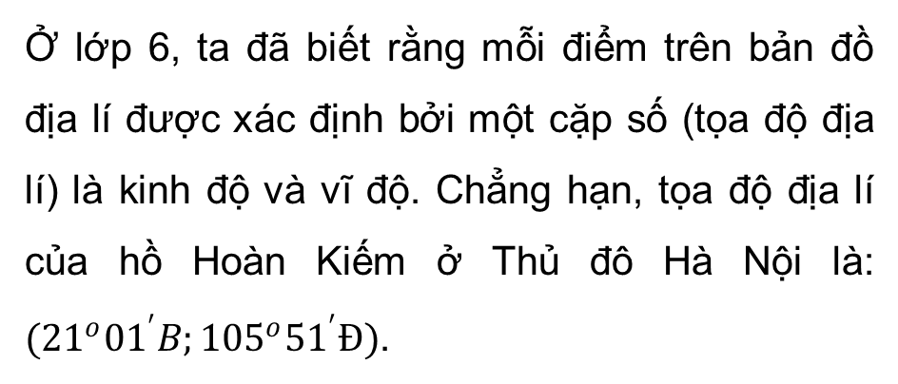
KHỞI ĐỘNG
Ở lớp 6, ta đã biết rằng mỗi điểm trên bản đồ địa lí được xác định bởi một cặp số (tọa độ địa lí) là kinh độ và vĩ độ. Chẳng hạn, tọa độ địa lí của hồ Hoàn Kiếm ở Thủ đô Hà Nội là: $({21}^{o}{01}^{′}B;{105}^{o}{51}^{′}Đ)$.
Trong toán học, cặp số để xác định vị trí của một điểm trên mặt phẳng được gọi là gì?

Slide 3
BÀI 2: MẶT PHẲNG TỌA ĐỘ. ĐỒ THỊ CỦA HÀM SỐ

Slide 4
NỘI DUNG BÀI HỌC
I
Mặt phẳng tọa độ
II
Tọa độ của một điểm trong mặt phẳng tọa độ
III
Đồ thị của hàm số

Slide 5
PHẦN I
MẶT PHẲNG TỌA ĐỘ

Slide 6
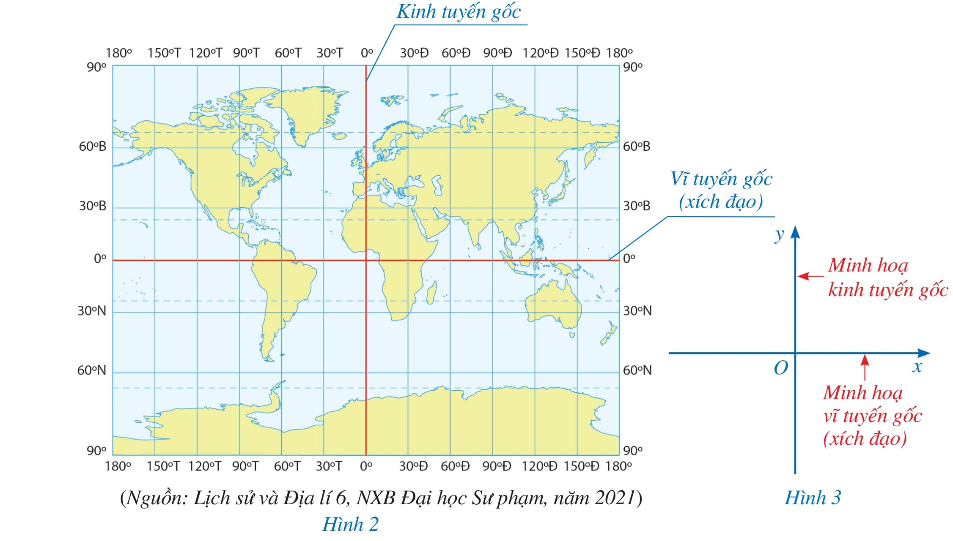
Hình 2 là một dạng phép chiếu bản đồ có các đường kinh tuyến và vĩ tuyến đều là các đường thẳng, trong đó kinh tuyến gốc và vĩ tuyến gốc được minh họa bằng hai đường thẳng màu đỏ.
HĐ 1.
Chúng được biểu diễn bởi hai trục Ox, Oy trên mặt phẳng ở Hình 3. Nêu nhận xét về hai trục Ox, Oy.

Slide 7

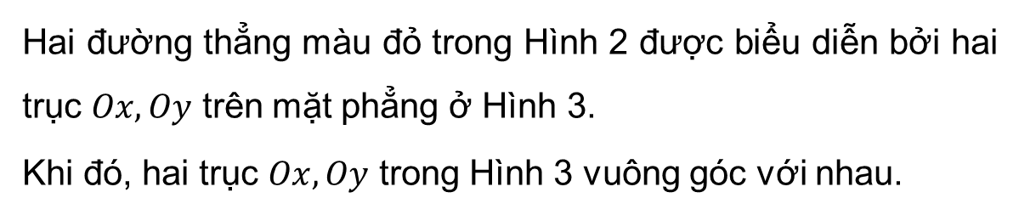
HĐ 1.
Giải
Hai đường thẳng màu đỏ trong Hình 2 được biểu diễn bởi hai trục $Ox, Oy$ trên mặt phẳng ở Hình 3.
Khi đó, hai trục $Ox, Oy$ trong Hình 3 vuông góc với nhau.

Slide 8
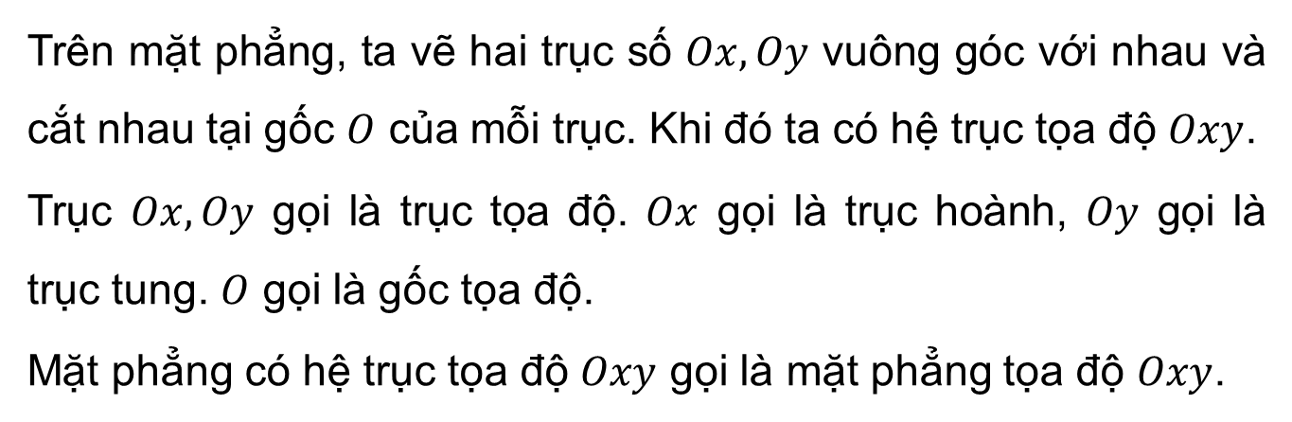
ĐỊNH NGHĨA
Trên mặt phẳng, ta vẽ hai trục số $Ox, Oy$ vuông góc với nhau và cắt nhau tại gốc $O$ của mỗi trục. Khi đó ta có hệ trục tọa độ $Oxy$.
Trục $Ox, Oy$ gọi là trục tọa độ. $Ox$ gọi là trục hoành, $Oy$ gọi là trục tung. $O$ gọi là gốc tọa độ.
Mặt phẳng có hệ trục tọa độ $Oxy$ gọi là mặt phẳng tọa độ $Oxy$.

Slide 9
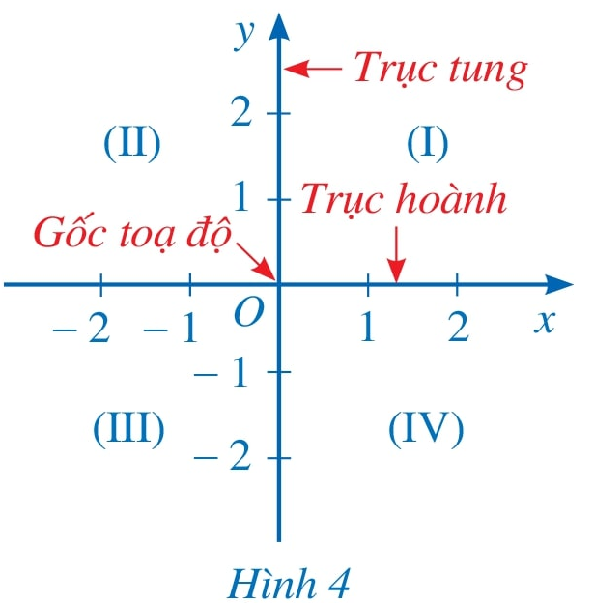


Lưu ý
Hai trục tọa độ chia mặt phẳng thành bốn góc: góc phần tư thứ I, góc phần tư thứ II, góc phần tư thứ III, góc phần tư thứ IV theo thứ tự ngược chiều kim đồng hồ.
Các đơn vị độ dài trên hai trục tọa độ được chọn bằng nhau (nếu không có lưu ý gì thêm).

Slide 10
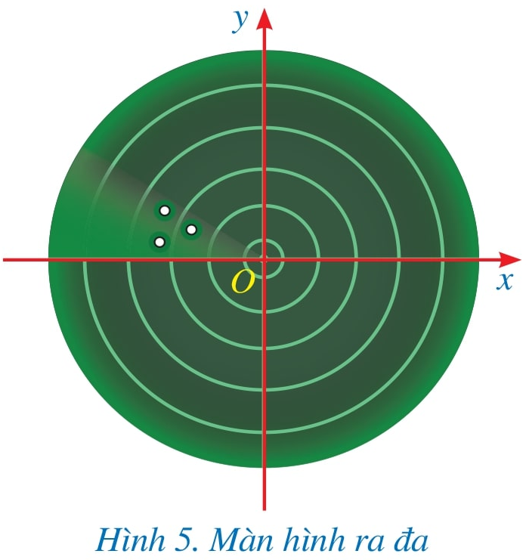

Ví dụ 1
Màn hình ra đa của đài kiểm soát không lưu gợi nên hình ảnh một mặt phẳng tọa độ (Hình 5). Ba chấm sáng trên màn hình ra đa nằm ở góc phần tư nào của mặt phẳng tọa độ
Giải
Cả ba chấm sáng trên màn hình ra đa của đài kiểm soát không lưu đều nằm ở góc phần tư thứ II của mặt phẳng tọa độ.

Slide 11
PHẦN II
TỌA ĐỘ CỦA MỘT ĐIỂM
TRONG MẶT PHẲNG TỌA ĐỘ

Slide 12
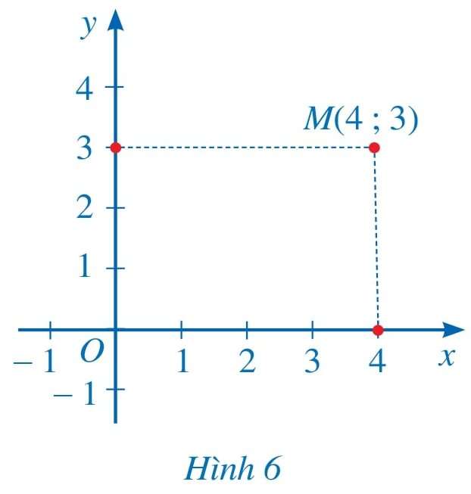
Cho điểm M trong mặt phẳng tọa độ Oxy (Hình 6).
HĐ 2.
a) Hình chiếu của điểm M trên trục hoành Ox là điểm nào trên trục số Ox?
b) Hình chiếu của điểm M trên trục tung Oy là điểm nào trên trục số Oy?

Slide 13
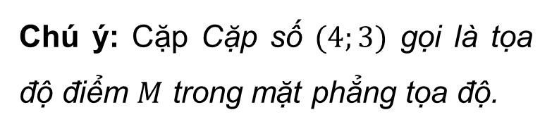

Giải
HĐ 2.
a) Hình chiếu của điểm $M$ trên trục hoành $Ox$ là điểm $4$ trên trục $Ox$.
b) Hình chiếu của điểm $M$ trên trục hoành $Oy$ là điểm $3$ trên trục $Oy$.
Chú ý: Cặp Cặp số $(4;3)$ gọi là tọa độ điểm $M$ trong mặt phẳng tọa độ.

Slide 14
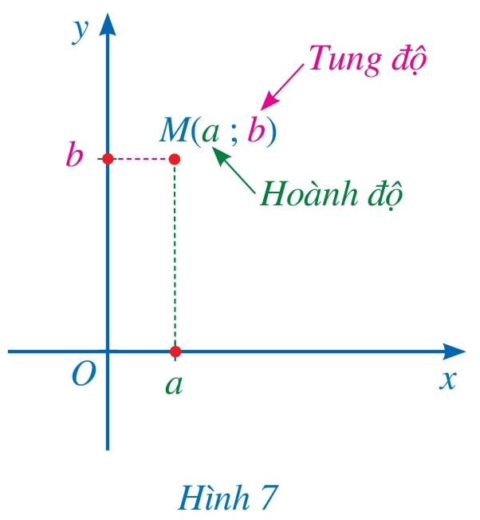
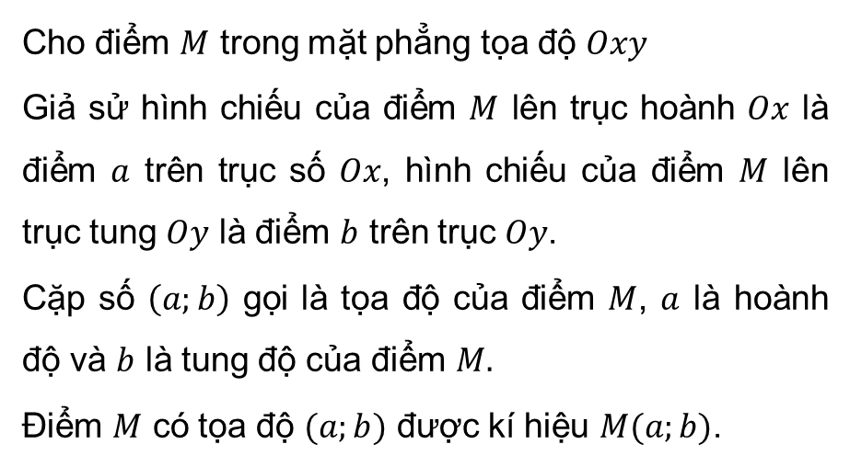
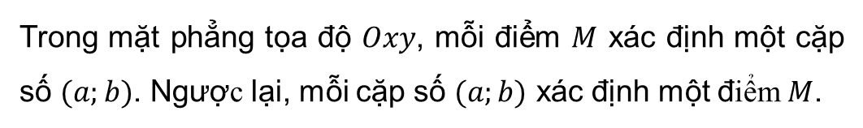
ĐỊNH NGHĨA
Cho điểm $M$ trong mặt phẳng tọa độ $Oxy$
Giả sử hình chiếu của điểm $M$ lên trục hoành $Ox$ là điểm $a$ trên trục số $Ox$, hình chiếu của điểm $M$ lên trục tung $Oy$ là điểm $b$ trên trục $Oy$.
Cặp số $\left(a;b\right)$ gọi là tọa độ của điểm $M$, $a$ là hoành độ và $b$ là tung độ của điểm $M.$
Điểm $M$ có tọa độ $(a;b)$ được kí hiệu $M(a;b)$.
Trong mặt phẳng tọa độ $Oxy$, mỗi điểm $M$ xác định một cặp số $(a;b)$. Ngược lại, mỗi cặp số $(a;b)$ xác định một điểm $M$.

Slide 15
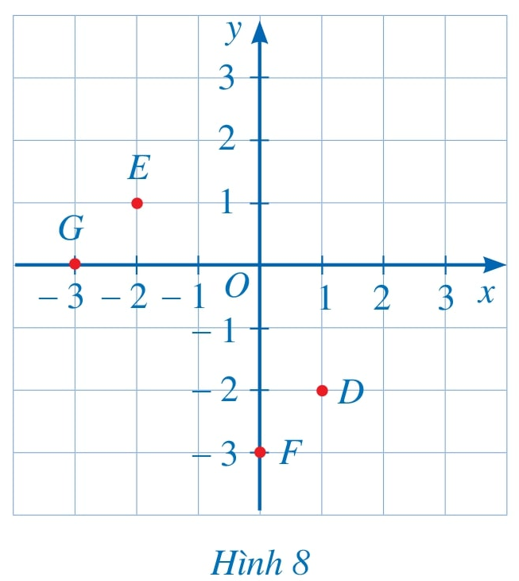
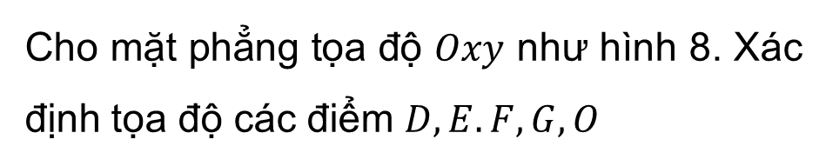
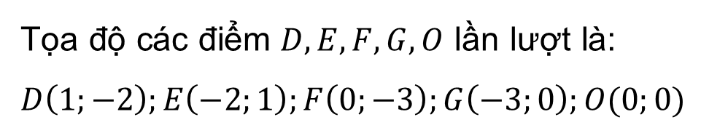
Ví dụ 2
Cho mặt phẳng tọa độ $Oxy$ như hình 8. Xác định tọa độ các điểm $D, E. F, G, O$
Giải
Tọa độ các điểm $D, E, F, G, O$ lần lượt là: $D\left(1;−2\right);E\left(−2;1\right);F\left(0;−3\right);G\left(−3;0\right);O(0;0)$
Nhận xét + Điểm nằm trên trục hoành có tung độ bằng 0.
+ Điểm nằm trên trục tung có hoành độ bằng 0.

Slide 16

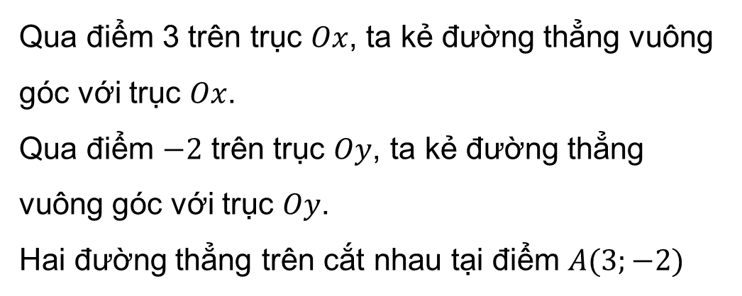
Ví dụ 3
Trong mặt phẳng tọa độ $Oxy$, hãy nêu cách xác định điểm $A(3;−2)$
Giải
Qua điểm 3 trên trục $Ox$, ta kẻ đường thẳng vuông góc với trục $Ox$.
Qua điểm $−2$ trên trục $Oy$, ta kẻ đường thẳng vuông góc với trục $Oy$.
Hai đường thẳng trên cắt nhau tại điểm $A(3;−2)$

Slide 17

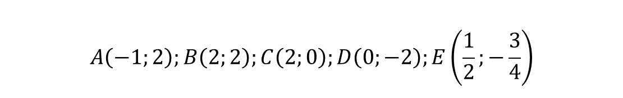
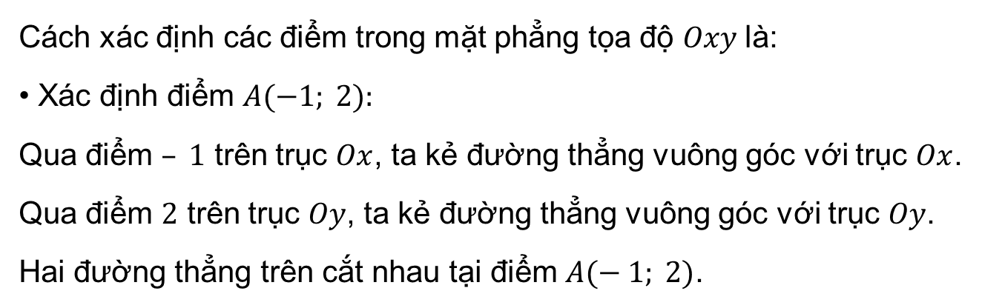
Luyện tập 1
Trong mặt phẳng tọa độ Oxy, hãy nêu cách xác định các điểm
$$A\left(−1;2\right);B\left(2;2\right);C\left(2;0\right);D\left(0;−2\right);E\left(\frac{1}{2};−\frac{3}{4}\right)$$
Giải
Cách xác định các điểm trong mặt phẳng tọa độ $Oxy$là:
• Xác định điểm $A(−1; 2):$
Qua điểm $– 1$ trên trục $Ox$, ta kẻ đường thẳng vuông góc với trục $Ox$.
Qua điểm $2$ trên trục $Oy$, ta kẻ đường thẳng vuông góc với trục $Oy$.
Hai đường thẳng trên cắt nhau tại điểm $A(− 1; 2)$.

Slide 18

• Xác định điểm $B(2; 2)$:
Qua điểm $2$ trên trục $Ox$, ta kẻ đường thẳng vuông góc với trục $Ox.$
Qua điểm $2$ trên trục $Oy$, ta kẻ đường thẳng vuông góc với trục $Oy$.
Hai đường thẳng trên cắt nhau tại điểm $B(2; 2)$.
• Xác định điểm $C(2; 0):$
Qua điểm $2$ trên trục $Ox$, ta kẻ đường thẳng vuông góc với trục $Ox$.
Đường thẳng thẳng này cắt trục $Ox$ tại điểm $C(2; 0).$
• Cách xác định điểm $D(0; −2):$
Qua điểm $−2$ trên trục $Oy$, ta kẻ đường thẳng vuông góc với trục $Oy$.
Đường thẳng thẳng này cắt trục $Oy$ tại điểm $D(0; − 2).$

Slide 19
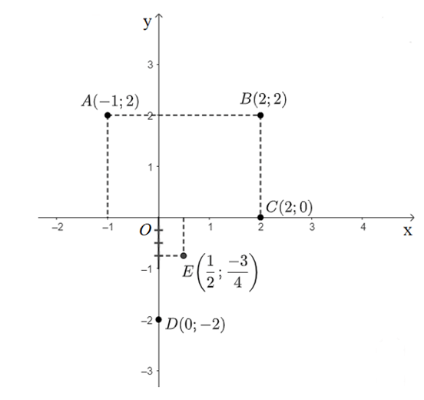

• Xác định điểm $E\left(\frac{1}{2}; −\frac{3}{4}\right)$:
Qua điểm $\frac{1}{2}$ trên trục $Ox$, ta kẻ đường thẳng vuông góc với trục $Ox$.
Qua điểm $−\frac{3}{4}$ trên trục $Oy$, ta kẻ đường thẳng vuông góc với trục $Oy$
Hai đường thẳng trên cắt nhau tại điểm $E\left(\frac{1}{2}; −\frac{3}{4}\right)$

Slide 20
ĐỒ THỊ CỦA HÀM SỐ
PHẦN III

Slide 21

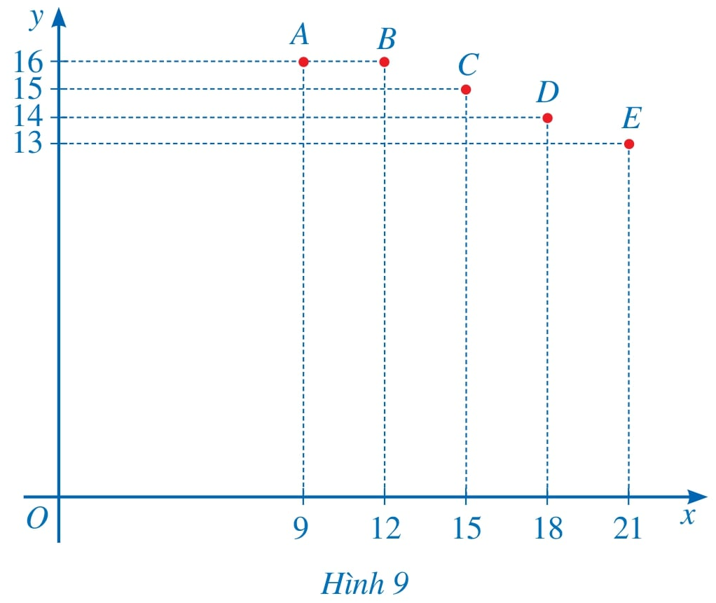
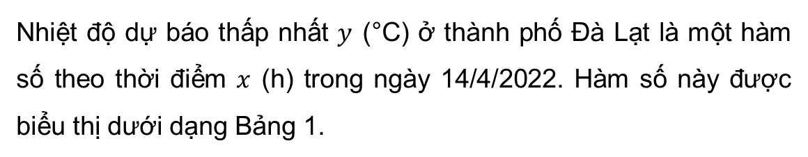
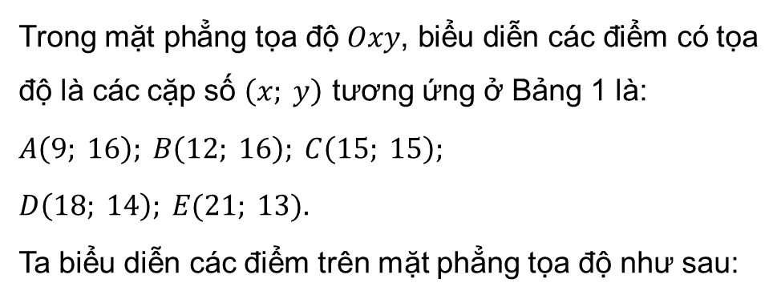
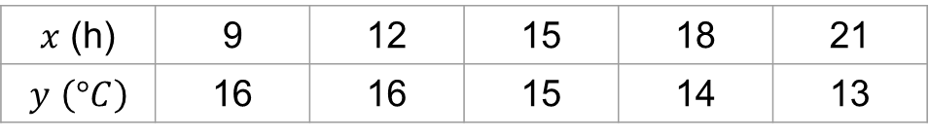
Nhiệt độ dự báo thấp nhất $y$ (°C) ở thành phố Đà Lạt là một hàm số theo thời điểm $x$ (h) trong ngày 14/4/2022. Hàm số này được biểu thị dưới dạng Bảng 1.
HĐ 3.
$x$ (h) | 9 | 12 | 15 | 18 | 21
$y$ $\left(°C\right)$ | 16 | 16 | 15 | 14 | 13
Giải
Trong mặt phẳng tọa độ $Oxy$, biểu diễn các điểm có tọa độ là các cặp số $\left(x; y\right)$ tương ứng ở Bảng 1 là:
$A\left(9; 16\right); B\left(12; 16\right); C\left(15; 15\right);$
$D\left(18; 14\right); E(21; 13).$
Ta biểu diễn các điểm trên mặt phẳng tọa độ như sau:

Slide 22

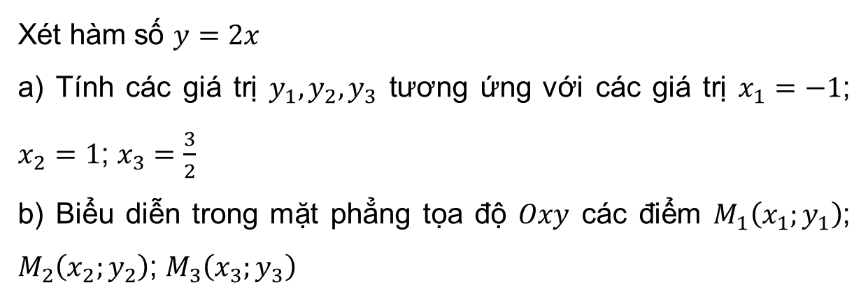
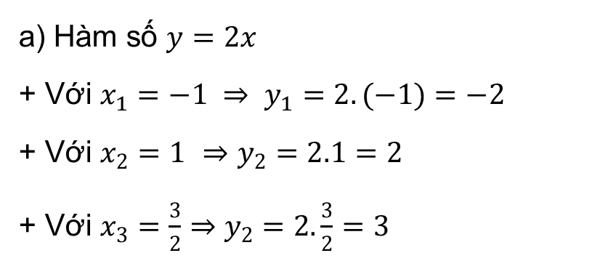
HĐ 4.
Xét hàm số $y=2x$
a) Tính các giá trị $y_{1}, y_{2}, y_{3}$ tương ứng với các giá trị $x_{1}=−1$; $x_{2}=1$; $x_{3}=\frac{3}{2}$
b) Biểu diễn trong mặt phẳng tọa độ $Oxy$ các điểm $M_{1}\left(x_{1};y_{1}\right)$; $M_{2}\left(x_{2};y_{2}\right)$; $M_{3}\left(x_{3};y_{3}\right)$
Giải
a) Hàm số $y=2x$
+ Với $x_{1}=−1 ⇒ y_{1}=2.(−1)=−2$
+ Với $x_{2}=1$ $⇒$ $y_{2}=2.1=2$
+ Với $x_{3}=\frac{3}{2}$ $⇒$ $y_{2}=2.\frac{3}{2}=3$

Slide 23
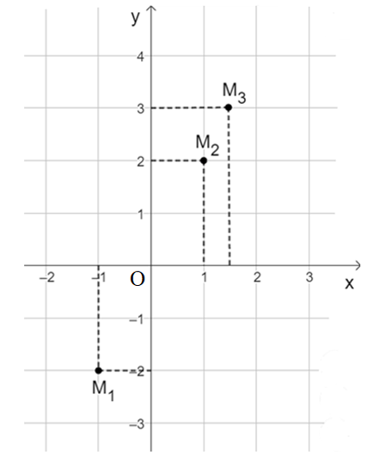
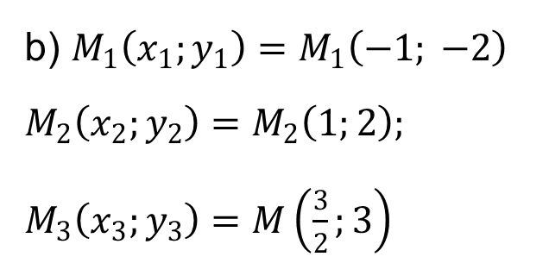
HĐ 4.
Giải
b) $M_{1}\left(x_{1};y_{1}\right)=M_{1}\left(−1; −2\right)$
$M_{2}\left(x_{2};y_{2}\right)=M_{2}\left(1;2\right);$
$M_{3}\left(x_{3};y_{3}\right)=M\left(\frac{3}{2};3\right)$

Slide 24
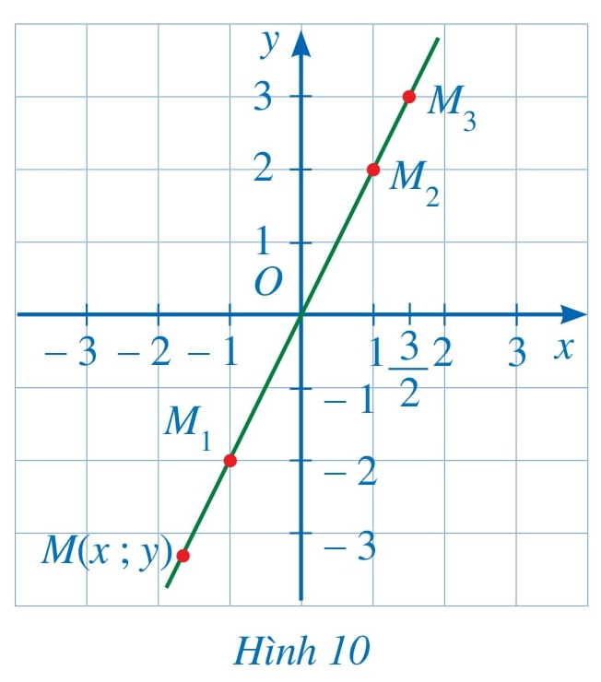
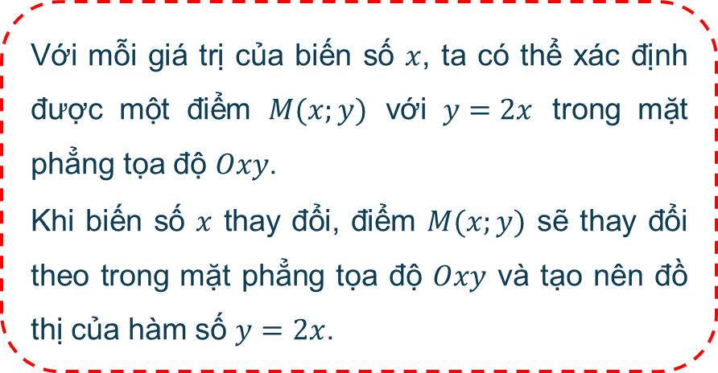
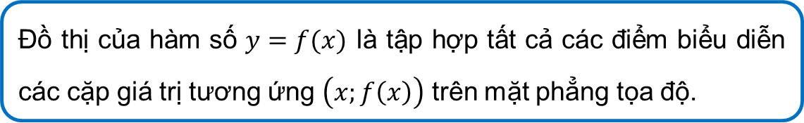
Nhận xét
Với mỗi giá trị của biến số $x$, ta có thể xác định được một điểm $M(x;y)$ với $y=2x$ trong mặt phẳng tọa độ $Oxy$.
Khi biến số $x$ thay đổi, điểm $M(x;y)$ sẽ thay đổi theo trong mặt phẳng tọa độ $Oxy$ và tạo nên đồ thị của hàm số $y=2x$.
Khái niệm
Đồ thị của hàm số $y=f(x)$ là tập hợp tất cả các điểm biểu diễn các cặp giá trị tương ứng $\left(x;f\left(x\right)\right)$ trên mặt phẳng tọa độ.

Slide 25
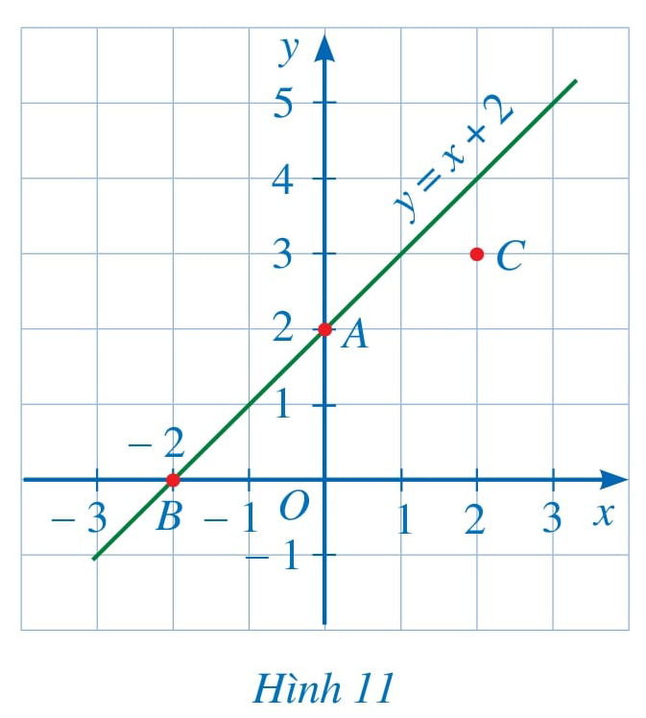
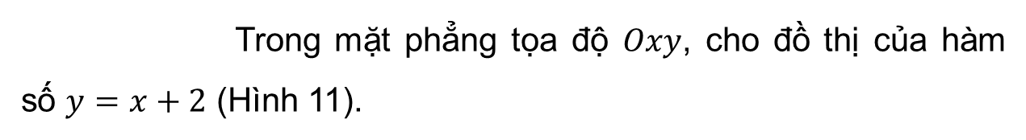
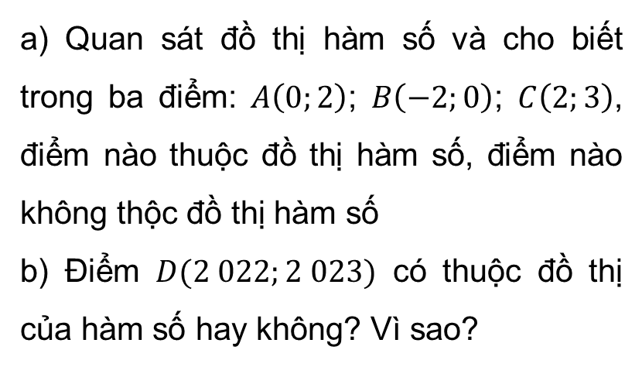
Ví dụ 4
Trong mặt phẳng tọa độ $Oxy$, cho đồ thị của hàm số $y=x+2$ (Hình 11).
a) Quan sát đồ thị hàm số và cho biết trong ba điểm: $A\left(0;2\right)$; $B\left(−2;0\right)$; $C\left(2;3\right)$, điểm nào thuộc đồ thị hàm số, điểm nào không thộc đồ thị hàm số
b) Điểm $D(2 022;2 023)$ có thuộc đồ thị của hàm số hay không? Vì sao?

Slide 26
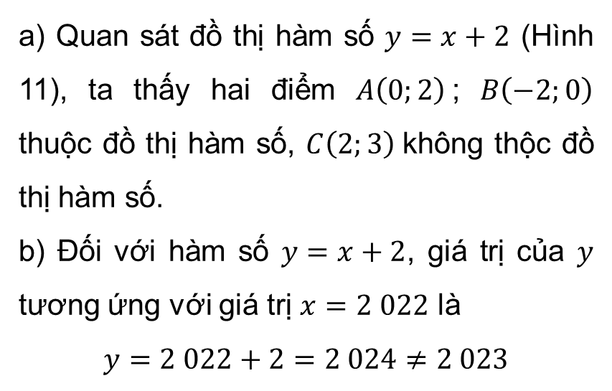
Ví dụ 4
Giải
a) Quan sát đồ thị hàm số $y=x+2$ (Hình 11), ta thấy hai điểm $A\left(0;2\right)$; $B\left(−2;0\right)$ thuộc đồ thị hàm số, $C\left(2;3\right)$không thộc đồ thị hàm số.
b) Đối với hàm số $y=x+2$, giá trị của $y$ tương ứng với giá trị $x=2 022$ là
$$y=2 022+2=2 024≠2 023$$
Vì vậy, điểm $D(2 022;2 023)$ không thuộc đồ thị hàm số

Slide 27
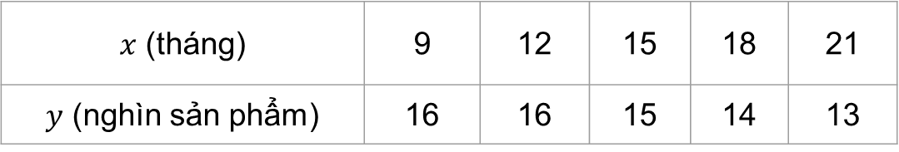
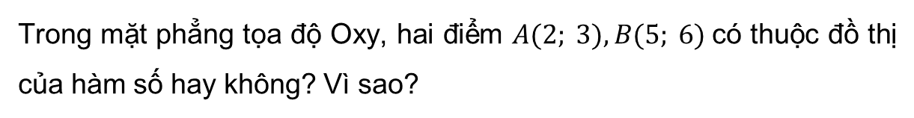
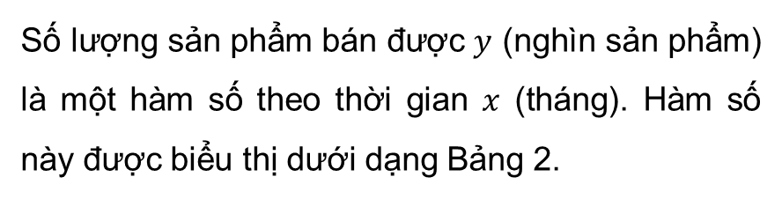
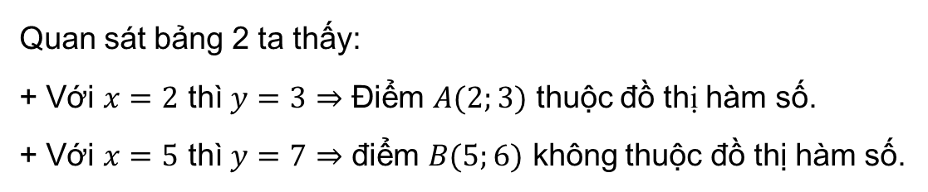
Số lượng sản phẩm bán được $y$ (nghìn sản phẩm) là một hàm số theo thời gian $x$ (tháng). Hàm số này được biểu thị dưới dạng Bảng 2.
Luyện tập 2
$x$ (tháng) | 9 | 12 | 15 | 18 | 21
$y$ (nghìn sản phẩm) | 16 | 16 | 15 | 14 | 13
Trong mặt phẳng tọa độ Oxy, hai điểm $A(2; 3), B(5; 6)$có thuộc đồ thị của hàm số hay không? Vì sao?
Quan sát bảng 2 ta thấy:
+ Với $x=2$ thì $y=3$ $⇒$ Điểm $A(2;3)$ thuộc đồ thị hàm số.
+ Với $x=5$ thì $y=7$ $⇒$ điểm $B(5;6)$ không thuộc đồ thị hàm số.
Giải

Slide 28
LUYỆN TẬP

Slide 29








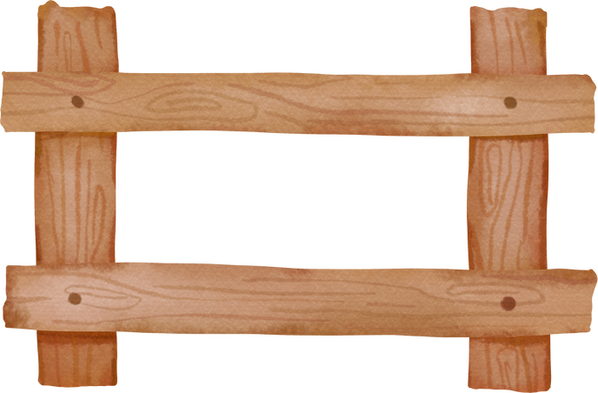
TRÒ CHƠI HÁI CHANH

Slide 30








Slide 31




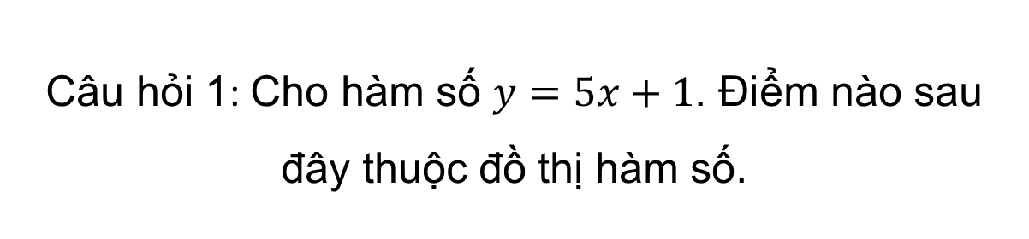



Câu hỏi 1: Cho hàm số $y=5x+1$. Điểm nào sau đây thuộc đồ thị hàm số.
A. $A(6;1)$
C. $C\left(1;6\right)$
C. $C\left(1;6\right)$
B. $B\left(\frac{3}{2};1\right)$
D. $D\left(1;\frac{3}{2}\right)$

Slide 32


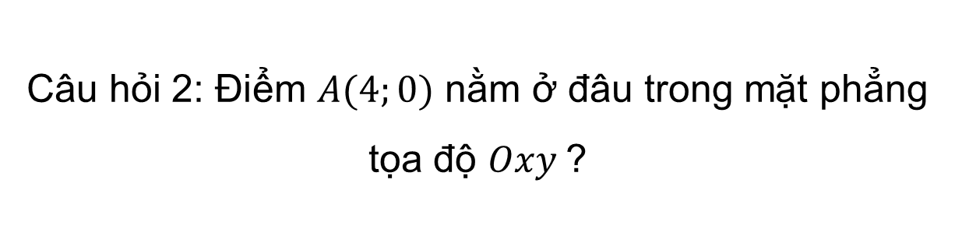

Câu hỏi 2: Điểm $A(4;0)$ nằm ở đâu trong mặt phẳng tọa độ $Oxy$?
A. Trục $Ox$
A. Trục $Ox$
C. Gốc tọa độ
B. Trục $Oy$
D. Tất cả đều sai

Slide 33
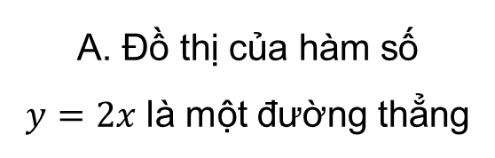
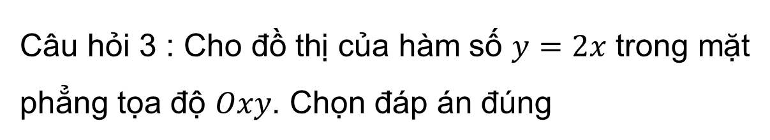
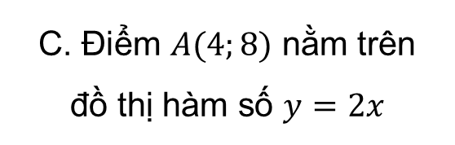
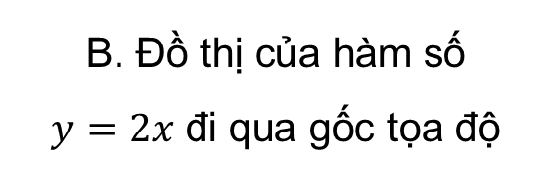
Câu hỏi 3 : Cho đồ thị của hàm số $y=2x$ trong mặt phẳng tọa độ $Oxy$. Chọn đáp án đúng
A. Đồ thị của hàm số
$y=2x$ là một đường thẳng
C. Điểm $A(4;8)$ nằm trên đồ thị hàm số $y=2x$
B. Đồ thị của hàm số
$y=2x$ đi qua gốc tọa độ
D. Tất cả đáp án trên
đều đúng
D. Tất cả đáp án trên
đều đúng

Slide 34



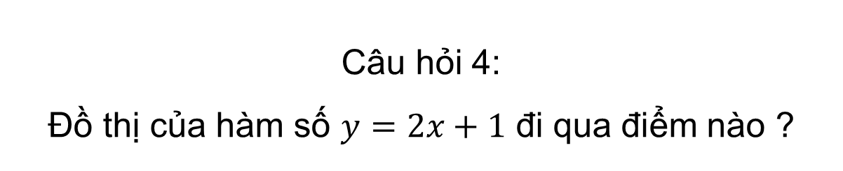


Câu hỏi 4:
Đồ thị của hàm số $y=2x+1$ đi qua điểm nào ?
A. $(0;0)$
C. $\left(7;0\right)$
B. $(3;7)$
B. $(3;7)$
D. $\left(1;1\right)$

Slide 35
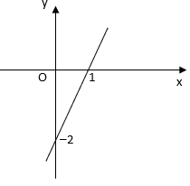
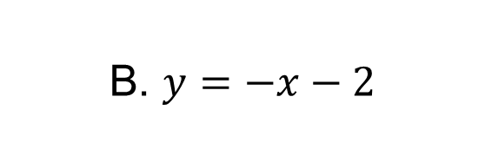




Câu hỏi 5: Hình vẽ sau đây là đồ thị của hàm số nào ?
A. $y=x−2$
C. $y=−2x−2$
B. $y=−x−2$
D. $y=2x−2$
D. $y=2x−2$

Slide 36

Trong các phát biểu sau, phát biểu nào đúng, phát biểu nào sai?
a) Điểm thuộc trục hoành có tung độ bằng 0.
b) Điểm thuộc trục hoành có hoành độ bằng 0.
c) Điểm thuộc trục tung có tung độ bằng 0.
d) Điểm thuộc trục tung có hoành độ bằng 0.
Bài 1 (SGK – tr64)
Đ
S
S
Đ

Slide 37





Bài 2 (SGK – tr64)
Điểm $M(a; b)$thuộc góc phần tư nào trong mỗi trường hợp sau?
a) $a > 0, b > 0.$
b) $a > 0, b < 0.$
c) $a < 0, b > 0.$
d) $a < 0, b < 0.$
điểm $M(a; b)$ thuộc góc phần tư thứ nhất.
điểm $M(a; b)$ thuộc góc phần tư thứ tư.
điểm $M(a; b)$ thuộc góc phần tư thứ hai.
điểm $M(a; b)$ thuộc góc phần tư thứ ba.

Slide 38



Bài 3 (SGK – tr64)
Xác định tọa độ điểm A trong mỗi trường hợp sau:
a) Hoành độ bằng – 3 và tung độ bằng 5;
b) Hoành độ bằng – 2 và nằm trên trục hoành;
c) Tung độ bằng – 4 và nằm trên trục tung.
điểm $A(−3;5)$
điểm $A(−2;0)$
điểm $A(0;−4)$

Slide 39





Bài 4 (SGK – tr65)
Trong mặt phẳng tọa độ Oxy, nêu cách xác định điểm $A(− 3;− 5).$
Giải
Xác định điểm $A(–3;–5):$
Qua điểm $–3$ trên trục $Ox$, ta kẻ đường thẳng vuông góc với trục $Ox.$
Qua điểm $−5$ trên trục $Oy$, ta kẻ đường thẳng vuông góc với trục $Oy.$
Hai đường thẳng trên cắt nhau tại điểm $A(–3;–5).$
Điểm A biểu diễn trên mặt phẳng tọa độ như sau:

Slide 40
VẬN DỤNG

Slide 41


Bài 5 (SGK – tr65)
Cho tam giác ABC như Hình 12.
a) Xác định tọa độ các điểm A, B, C.
b) Tam giác ABC có là tam giác vuông hay không?
c) Xác định tọa độ điểm D để tứ giác ABCD là hình chữ nhật.

Slide 42


Bài 5 (SGK – tr65)
Giải
a) Dóng các điểm $A, B, C$lên hai trục $Ox, Oy$ta có tọa độ các điểm $A, B, C$là $A(–2;3), B(−2;0), C(2;0).$
b) Hình chiếu của điểm $A$ trên trục hoành là điểm $–2$ trên trục $Ox$.
Mà điểm $B$ cũng có hoành độ bằng $−2$ nên $AB⊥BC$
$∆ABC$ có $\hat{ABC}={90}^{o}$ ($AB⊥BC$) => $∆ABC$ vuông tại $A$

Slide 43

Bài 5 (SGK – tr65)
Giải
c) $∆ABC$ có : $\hat{ABC}={90}^{o}$. Để tứ giác $ABCD$ là hình chữ nhật thì $\hat{DAB}=\hat{DCB}={90}^{o}$ hay $AB⊥AD;BC⊥CD$
• Qua điểm $A$, ta kẻ đường thẳng vuông góc với trục $Oy$.
• Qua điểm $C$, ta kẻ đường thẳng vuông góc với trục $Ox$.

Slide 44

Bài 5 (SGK – tr65)
Giải
Hai đường thẳng này cắt nhau tại điểm $D$.
• $AD$ cắt trục $Oy$ tại điểm $3$ nên điểm $D$ có tung độ bằng $3$.
• $CD$ cắt trục $Ox$ tại điểm $2$ nên điểm $D$ có hoành độ bằng $2$.
Do đó, tọa điểm $D$ là $D(2; 3).$

Slide 45


Bài 6 (SGK – tr65)
Nhập cụm từ “chợ Bến Thành” trên trang http://google.com/maps, sau đó nháy chuột vào địa điểm đó trên bản đồ ta được thông tin về kinh độ, vĩ độ như Hình 13. Hãy viết tọa độ địa lí của chợ Bến Thành thuộc Thành phố Hồ Chí Minh.
Giải
Thực hiện các bước theo yêu cầu bài toán ta được thông tin về kinh độ, vĩ độ. Do đó, tọa độ địa lí của chợ Bến Thành thuộc Thành phố Hồ Chí Minh là $(10,77211; 106,69827).$

Slide 46


Bài 7 (SGK – tr65)
Nhiệt độ dự báo tại một số thời điểm trong ngày 25/5/2022 ở Thành phố Hồ Chí Minh được cho bởi Hình 14.
a) Viết hàm số dạng bảng biểu thị nhiệt độ dự báo y (°C) tại thời điểm x (h) ở Thành phố Hồ Chí Minh.
b) Trong mặt phẳng tọa độ Oxy, biểu diễn các điểm có tọa độ là các cặp số $(x; y)$tương ứng ở bảng đã viết ở câu a.
c) Trong mặt phẳng tọa độ Oxy, điểm $M(15; 24)$có thuộc đồ thị của hàm số cho bởi bảng trên hay không? Vì sao?

Slide 47



Bài 7 (SGK – tr65)
Giải
a) Quan sát Hình 14, ta thấy:
• Tại $x=13h$ thì $y=33°C;$
• Tại $x=14h$ thì $y=28°C;$
• Tại $x=15h$ thì $y=28°C;$
• Tại $x=16h$ thì $y=28°C;$
Hàm số dạng bảng biểu thị nhiệt độ dự báo $y (°C)$tại thời điểm $x (h)$ở Thành phố Hồ Chí Minh như sau:
$x$ (h) | 13 | 14 | 15 | 16
$y$ $\left(°C\right)$ | 33 | 28 | 28 | 28

Slide 48



Bài 7 (SGK – tr65)
Giải
b) Ta biểu diễn các điểm $A(13; 33)$; $B(14; 28)$; $C(15; 28)$; $D(16; 28)$ trong mặt phẳng tọa độ $Oxy$ như sau:
c) Theo bảng biểu diễn ở câu a: khi $x = 15$ thì $y = 28.$
Do đó, điểm $M(15; 24)$ không thuộc đồ thị của hàm số.

Slide 49


CÓ THỂ EM CHƯA BIẾT
Ứng dụng của tọa độ điểm trên mặt phẳng
1. Ứng dụng trong hàng không
Màn hình ra đa trong hình 15 gợi nên hình ảnh một mặt phẳng tọa độ, trong đó điểm O là gốc tọa độ và $Ox, Oy$ là hai trục tọa độ

Slide 50

CÓ THỂ EM CHƯA BIẾT
Ứng dụng của tọa độ điểm trên mặt phẳng
2. GPS
Để theo dõi và dự đoán đường đi của một cơn bão, ngày nay các nhà khoa học sử dụng hệ thống Định vị Toàn cầu (GPS).

Slide 51




HƯỚNG DẪN VỀ NHÀ
Ghi nhớ kiến thức trong bài
Hoàn thành bài tập trong SBT
Chuẩn bị bài mới Bài 3. Hàm số bậc nhất $y=ax+b (a≠0)$

Slide 52
CẢM ƠN CÁC EM
ĐÃ LẮNG NGHE BÀI GIẢNG

